Slide 1
Польський м'ясний кекс
БІГОС
Бігос - національна польська страва, в якому головними інгредієнтами є свіжа і квашена капуста, м'ясо (яловичина, баранина, свинина) і копченості. Є безліч варіантів приготування бігосу - з грибами, чорносливом, томатами, різноманітними прянощами.

Slide 2
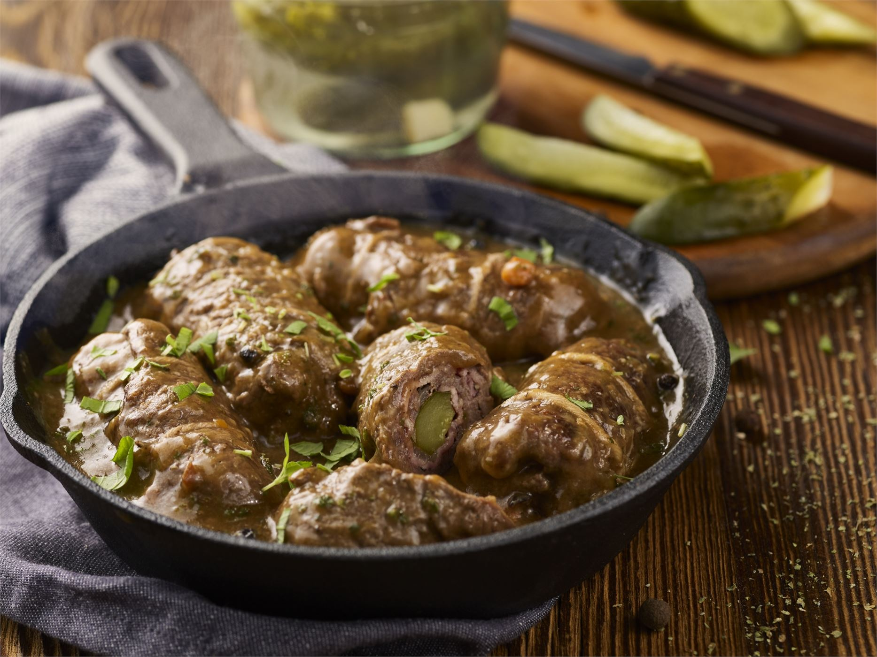
Зрази з яловичини по-варшавськи
Історія цієї страви починається з XVII століття, зрази готували тільки з цільних відбитих шматочків м'яса, звідси і назва від польського слова «zrazy», в перекладі - «відрізаний шматок». У Польщі це блюдо вважається національним і подається практично у всіх ресторанах і кафе. В якості начинки використовуються: сало, грудинка, гриби, різні каші, овочі та яйця.

Slide 3
Другі страви
Pstrąg - форель: іноді подається в палаючому коньяку або іншому алкогольному напої.
Karp po żydowsku - короп по-єврейськи о желе з родзинками.

Slide 4
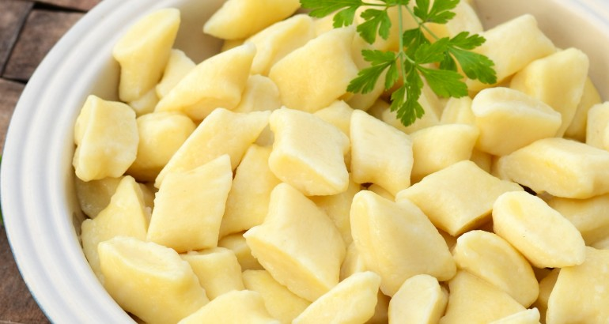
Другі страви
Kopytka - ліниві вареники з картоплі, в формі копит, подаються зі сметаною або як гарнір до основних страв.
З картоплі роблять прекрасні страви, такі як Kluski śląskie - силезькі вареники - готуються з вареної картоплі, підходять не тільки як гарнір до м'ясних страв, а й як самостійну страву.

Slide 5
Польські десерти
Kolaczki - пісочне печиво, згорнуте конвертиком, з варення, джемом або ніжним сирком. У старі часи це печиво було традиційним різдвяним ласощами.
Pączki - пончики, фаршировані фруктовим джемом.

